Slide 1
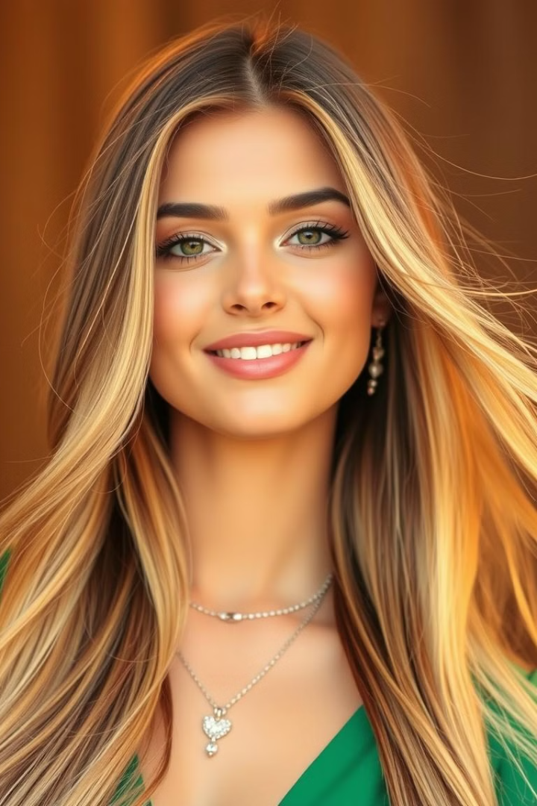
Добро пожаловать в K&R&J Beauty
Добро пожаловать в мир красоты и роскоши! Наша миссия - помочь вам раскрыть вашу природную красоту и почувствовать себя уверенно.

Slide 2
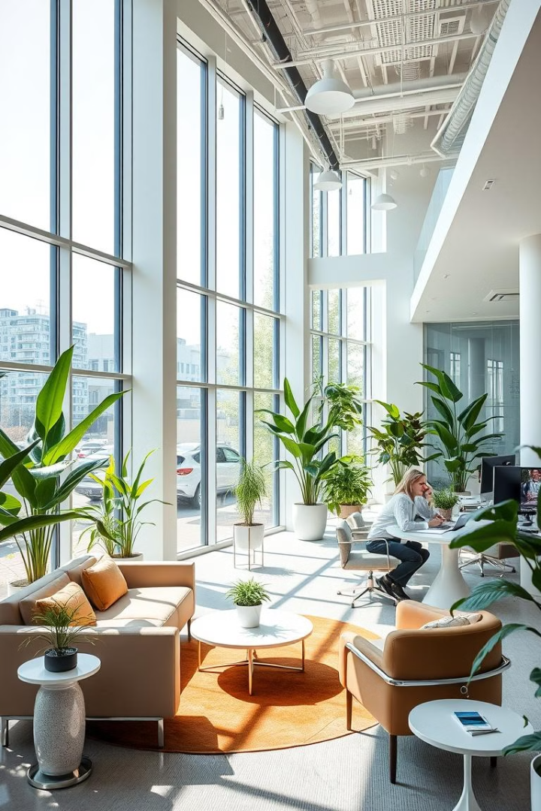
О нашей команде
Мы — команда амбициозных студентов, готовых реализовать смелый проект и открыть собственный салон красоты, где красота и доступность идут рука об руку.

Slide 3
Кононова Екатерина-студентка 2-го курса, обладает выдающимися организаторскими способностями. Имеет большой опыт с сфере красоты.
Екатерина ответственная, целеустремленная и креативный мыслитель, готова вложить все свои силы в реализацию проекта и добиться успехов.

Slide 4
Алексеева Юлия-студентка 2-го курса, увлекается сферой маркетинга и социальных сетей. Имеет опыт с рекламой и знает все нюансы продвижения товаров и услуг.
Юлия-коммуникабельная и энергичная личность , готовая привлечь внимание максимального количества потенциальных клиентов и сделать "K&R&J Beauty" самым популярным салоном в городе.

Slide 5
Роксана Клыкова-студентка 2-го курса, имеет отличный художественный вкус и хорошо владеет программами для графического контента.
Роксана-творческий, внимательный к деталям и ответственный человек, готовый создать стильный дизайн проекта. И сделать салон уютным и комфортным для каждого клиента.

Slide 6

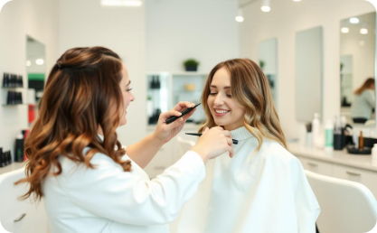
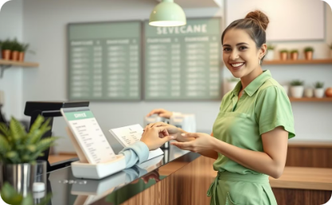
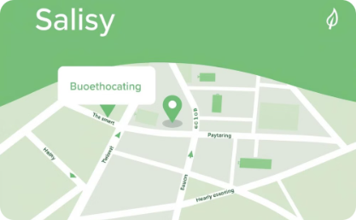

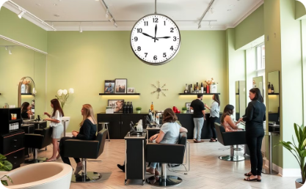
Уровень сервиса
Качество услуг
Стоимость услуг
Расположение салона
Скорость обслуживания, вежливость и внимательность персонала, уровень мастеров, атмосфера салона.
Гарантии, уровень расходников, ощутимый результат.
Средний чек, скидки постоянным клиентам, регулярные акции.
Близость к транспортной развязке, наличие парковки.
Уровень сервиса
Режим работы
Скорость обслуживания, вежливость и внимательность персонала, уровень мастеров, атмосфера салона.
Скидки в определённое время дня, работа в часы, когда никто другой не работает.

Slide 7

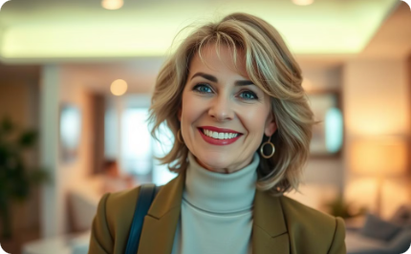


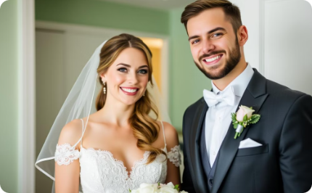

Кто является потребителем салона красоты?
Женщины 18-35 лет
Женщины 35-50 лет
Женщины более 50 лет
Мужчины всех возрастов
Занимают активную жизненную позицию и следят за своим внешним видом. Они заинтересованы в качественных косметических процедурах и уходе за кожей, волосами и ногтями.
Хотят сохранять молодость и привлекательность, уменьшить признаки старения и улучшить состояние кожи, волос и ногтей.
Заинтересованы в процедурах, способных замедлить процесс старения, улучшить кожу, снять стресс и усталость.
Следят за своим внешним видом и интересуются услугами салона красоты, такими как стрижка, бритье, массаж и процедуры для ухода за кожей.
Невесты и их близкие
Люди, желающие сделать подарок близкому человеку
Ищут услуги по подготовке к свадебному торжеству: макияж, прически, маникюр, педикюр и другие услуги.
Сертификат на процедуры и услуги салона красоты.

Slide 8
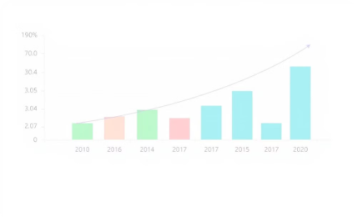
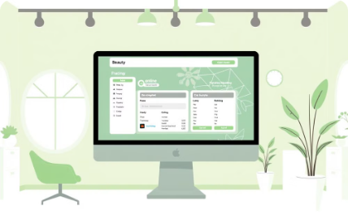
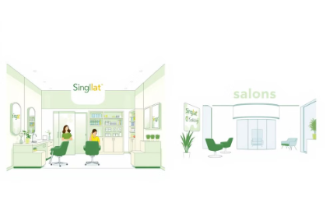

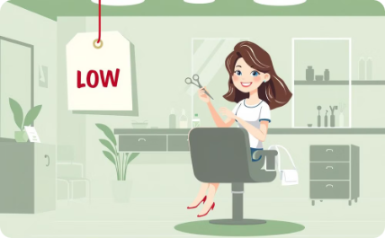


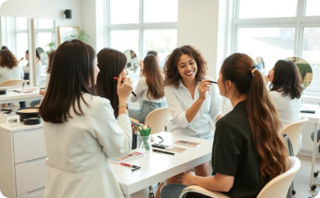
Какой объем рынка салона красоты?
Стагнация Роста
Онлайн-Тренд
Рост Сетей
Актуальность Франчайзинга
По данным Росстата, рынок бьюти-услуг в 2017 году даже незначительно сократился.
Переход в онлайн приводит к росту сегмента частных мастеров.
Количество сетевых салонов на федеральном рынке растёт.
Благодаря увеличению процентного соотношения сетевых игроков, увеличивается актуальность франчайзинга.
Новые Форматы
Новые Игроки
Производство Собственной Косметики
Развитие Специализированных Студий
Благодаря стагнации премиум-сегмента появляются новые форматы салонов красоты.
Крупнейшие сетевые магазины продажи парфюмерии и косметики вводят бьюти-услуги.
Салоны красоты начинают производить собственную косметику и расходные материалы.
Активное развитие специализированных студий приводит к дефициту кадров, появлению собственных академий по подготовке персонала.

Slide 9
Кто является конкурентом салона красоты?
Другие салоны красоты и парикмахерские
Клиники и медицинские центры
Мобильные парикмахерские и косметологи
Салоны с альтернативным подходом
Это самые непосредственные конкуренты, которые предлагают такие же услуги, как стрижки, укладки, окрашивание волос, маникюр и педикюр. В зависимости от концепции салона, они могут конкурировать в ценовой политике, предлагать различные услуги и уровни сервиса.
Некоторые из них предлагают косметологические процедуры, такие как инъекции ботокса, уход за кожей и лазерные процедуры. Они могут привлекать клиентов, которые ищут более медицинский подход к уходу за собой.
Специалисты, которые приезжают к клиентам на дом, могут привлекать клиентов, предпочитающих удобство и индивидуальный подход.
Они могут предлагать уникальные или специализированные услуги, такие как эко-услуги, натуральная косметика или спа-процедуры. Такой подход может привлечь клиентов, которые ищут экологически чистые или специализированные услуги.

Slide 10
В чем ваше конкурентное преимущество?
Качество услуг: использование профессиональной косметики, современных инструментов и квалифицированных мастеров.
Индивидуальный подход: персонализированные консультации, рекомендации по уходу и индивидуальные процедуры.
Широкий ассортимент услуг: от стрижек и окрашиваний до спа-процедур и ухода за лицом.
Удобное местоположение и время работы: близость к транспортным узлам и гибкое расписание.
Уникальная атмосфера: комфортная, уютная и стильная обстановка.
Лояльность клиентов: программы скидок и системы лояльности.
Качественная коммуникация и маркетинг: эффективная реклама и активное присутствие в социальных сетях.
Экологически чистые продукты: использование натуральных, органических продуктов.
Обратная связь и отзывы: использование обратной связи для улучшения качества услуг.
Образовательные программы: предложение мастер-классов по уходу за собой и обучению в бьюти-индустрии.

Slide 11


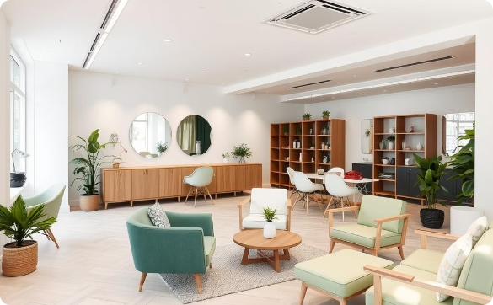
Какая работа должна быть сделана для решения ключевых проблем или удовлетворения
ключевых потребностей целевых потребителей?
Понимание потребностей клиентов
Профессиональная команда
Комфорт и релакс
Регулярные опросы и анкетирование помогут выявить ожидания и предпочтения наших клиентов. Это позволит адаптировать наши услуги и сервис под их конкретные запросы.
Обучение и повышение квалификации наших мастеров и администраторов обеспечат высокий уровень обслуживания. Наши клиенты будут в надежных руках.
Мы уделяем особое внимание интерьеру, освещению, ароматам и музыке в нашем салоне. Это создает атмосферу, которая способствует расслаблению и удовольствию от процедур.
Клиентоориентированный сервис
Широкий спектр услуг
Современные технологии
Программы лояльности
Эффективное продвижение
Обратная связь
Качество продукции

Slide 12
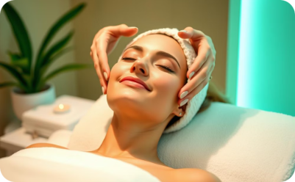
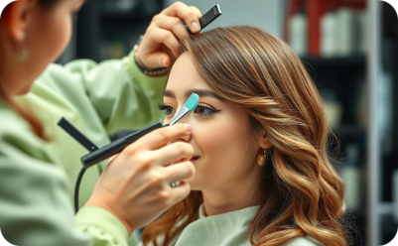
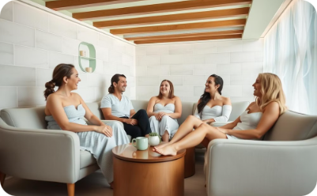
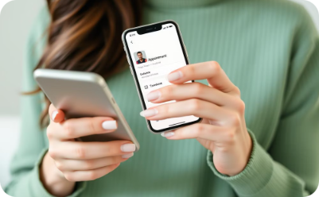
Каким образом салон красоты может удовлетворить потребности или решить
проблемы потребителя?
Осознанный подход к каждой женщине
Только проверенные качественные процедуры
Уютная атмосфера для полного расслабления
Максимальное удобство для наших клиентов
Мы понимаем, что каждая женщина уникальна.
Мы предлагаем широкий спектр услуг.
Мы создали комфортную обстановку в нашем салоне.
Мы предлагаем удобную онлайн-запись.

Slide 13
Какие преимущества получит потребитель, воспользовавшись салоном красоты?
1.Профессионализм и качество
2.Индивидуальный подход
3.Широкий спектр услуг
4.Улучшение внешнего вида и уверенности
5.Расслабление и уход за собой
6.Советы по уходу за собой
7.Доступ к современным технологиям и продуктам
8.Создание уюта и комфорта

Slide 14

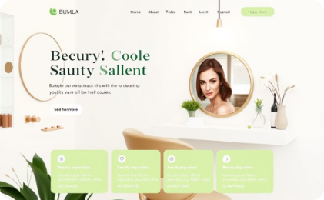
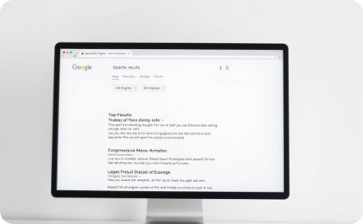




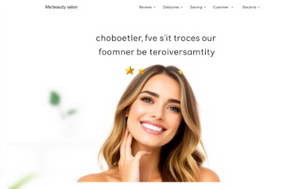
Какие ключевые каналы продвижения салона красоты могут быть использованы?
Социальные сети
Сайт и блог
SEO (Поисковая оптимизация)
Email-маркетинг
Социальные сети
Сайт и блог
SEO (Поисковая оптимизация)
Email-маркетинг
Реклама в Интернете (PPC)
Оффлайн-реклама
Партнёрство с другими бизнесами
Отзывы и рекомендации
Реклама в Интернете (PPC)
Оффлайн-реклама
Отзывы и рекомендации
Партнёрство с другими бизнесами

Slide 15

Этапы проекта:
I. Подготовительный этап (месяц 1-2):
Екатерина:
1. Разработка бизнес-плана
Задачи:
2. Поиск и выбор помещения
3. Юридическое оформление
4. Подбор и согласование поставщиков оборудования
5. Формирование команды сотрудников

Slide 16

Юлия:
Анализ целевой аудитории
1
2
Разработка маркетинговой стратегии
Создание сайта и страниц в социальных сетях
3
4
Подготовка рекламных материалов

Slide 17
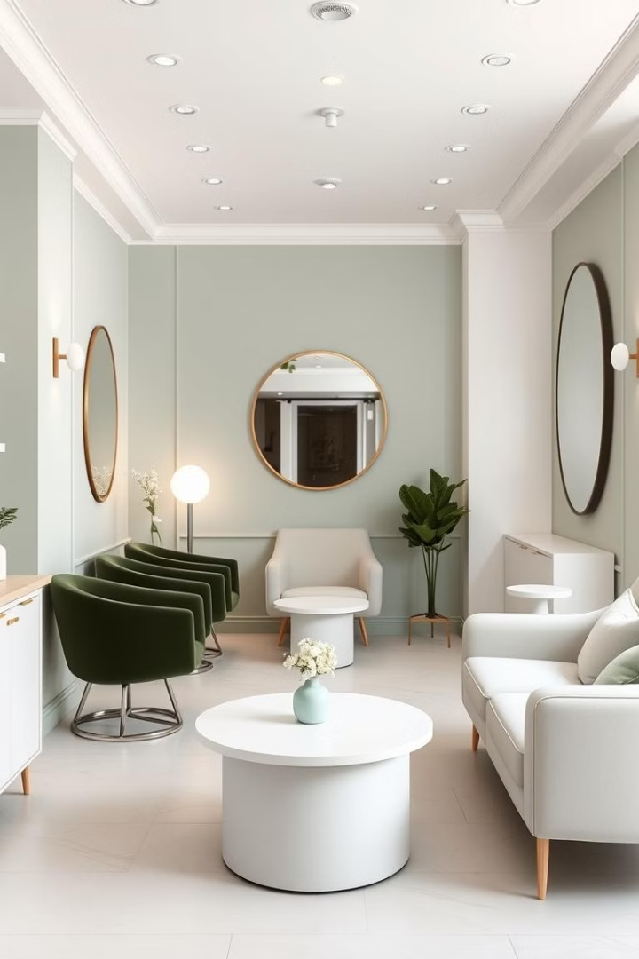
Роксана:
Разработка концепции дизайна салона
Подбор материалов и мебели
1
2
3
Создание дизайн-проекта

Slide 18

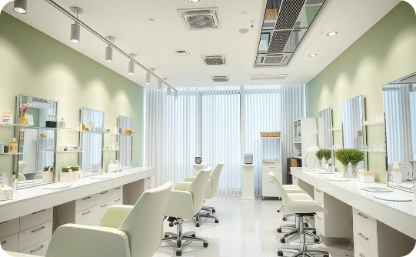

II. Ремонт и оборудование (месяц 3-4):
Контроль за ходом ремонтных работ
Закупка и установка оборудования
Обустройство рабочего пространства
Екатерина будет контролировать все этапы ремонта, от планировки до финальной отделки.
Екатерина займется выбором и установкой качественного оборудования для салона красоты.
Екатерина будет следить за тем, чтобы рабочее пространство было максимально функциональным и комфортным для сотрудников.

Slide 19



Юлия:
Запуск рекламной кампании
Настройка онлайн-записи
Ведение социальных сетей

Slide 20
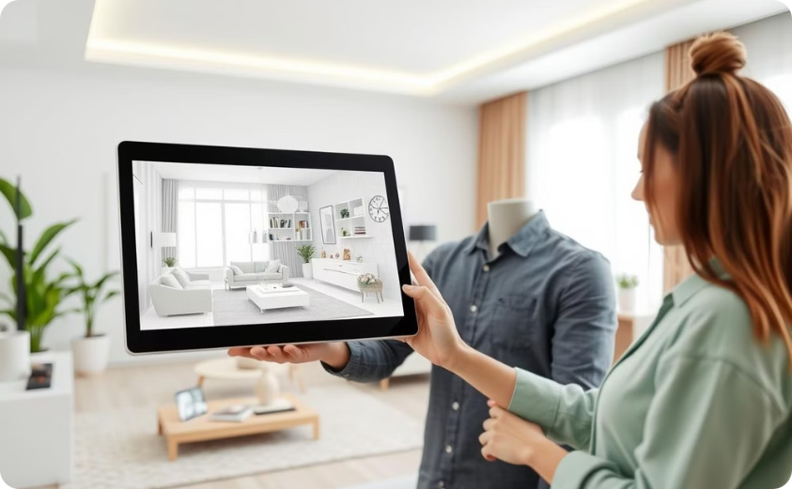
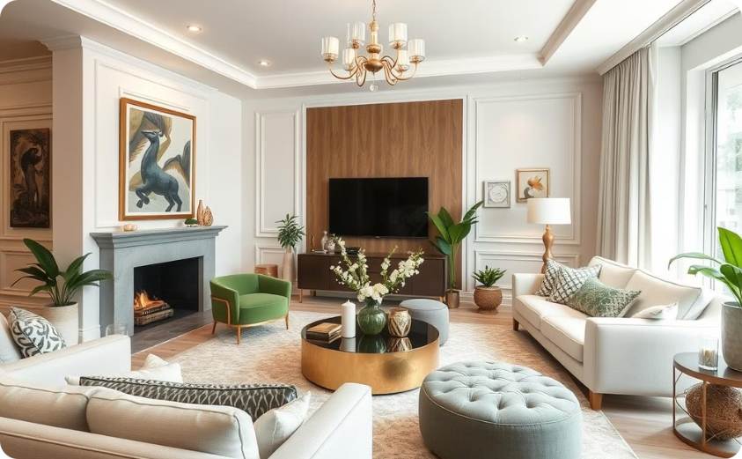
Роксана:
Контроль за реализацией дизайн-проекта
Подбор декора
Роксана будет внимательно следить за тем, чтобы каждый элемент салона соответствовал разработанному дизайн-проекту, обеспечивая высочайшее качество и эстетику.
Роксана обладает превосходным художественным вкусом и подберет идеальные декоративные элементы, которые подчеркнут стиль и создадут неповторимую атмосферу салона.

Slide 21
II. Запуск и продвижение (месяц 5-6):
Екатерина:
Проведение тестового запуска салона
1
2
Настройка бизнес-процессов
Контроль финансовых показателей
3

Slide 22
Юлия:
Проведение акций и спецпредложений
1
2
Партнерство с блогерами и СМИ
Анализ эффективности маркетинговых кампаний
3

Slide 23
Роксана:
Создание визуального контента для соцсетей
1
2
Разработка фирменного стиля

Slide 24



IV. Развитие (месяц 7-8):
Анализ результатов работы салона
Поиск новых поставщиков и партнеров
Разработка стратегии развития
Екатерина будет анализировать результаты работы салона, чтобы определить сильные стороны, слабые стороны и возможности для улучшения.
Екатерина будет искать новые поставщики и партнеров для расширения ассортимента услуг и повышения качества.
Екатерина будет разрабатывать долгосрочную стратегию развития салона, чтобы обеспечить устойчивый рост и успех.

Slide 25
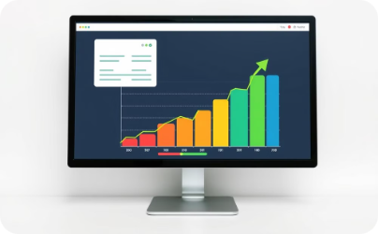

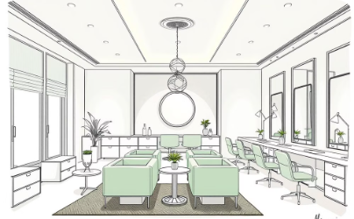
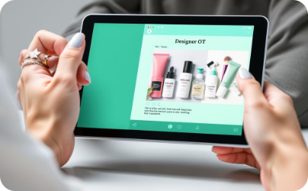
Анализ эффективности маркетинговых кампаний
Поиск новых каналов продвижения
Разработка новых дизайн-концепций для салона
Создание креативных рекламных материалов
Юлия будет искать новые каналы продвижения, чтобы расширить аудиторию салона и привлечь новых клиентов.
Роксана будет разрабатывать новые дизайн-концепции для салона, чтобы создать стильную и уютную атмосферу, которая будет привлекать клиентов.
Роксана будет создавать креативные рекламные материалы, чтобы привлечь внимание потенциальных клиентов и повысить узнаваемость салона.
Юлия будет анализировать эффективность маркетинговых кампаний, чтобы определить, какие каналы продвижения работают лучше всего, и оптимизировать стратегию продвижения.

Slide 26



V. Анализ и улучшение (месяц 9-10):
Подведение итогов
Анализ финансовых показателей
Определение дальнейших шагов по развитию салона
Екатерина будет анализировать все аспекты работы салона за первые 10 месяцев.
Екатерина оценит прибыль, расходы и рентабельность.
Екатерина разработает план действий для дальнейшего развития салона.

Slide 27
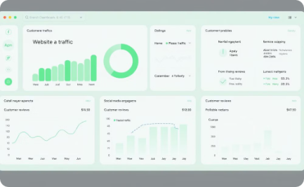

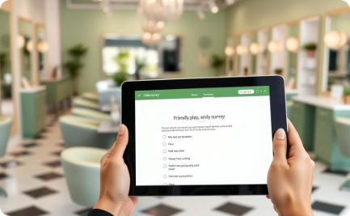
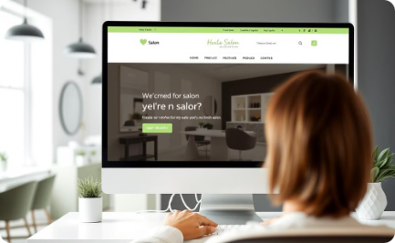
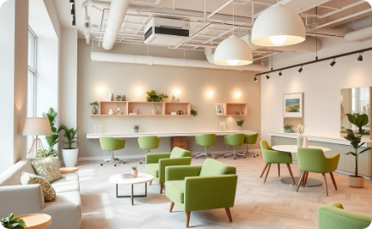
V. Анализ и улучшение (месяц 9-10):
Анализ эффективности маркетинговых кампаний
Формирование базы клиентов
Проведение опросов и анкетирования
Анализ обратной связи от клиентов
Юлия будет формировать базу клиентов, собирая контактную информацию и предпочтения, чтобы создавать персонализированные предложения.
Юлия будет проводить опросы и анкетирование, чтобы узнать мнение клиентов о салоне и улучшить качество услуг.
Роксана будет анализировать обратную связь от клиентов, чтобы внести изменения в дизайн салона и улучшить качество обслуживания.
Юлия будет анализировать эффективность маркетинговых кампаний, чтобы определить, какие каналы продвижения работают лучше всего, и оптимизировать стратегию продвижения.
Внесение изменений в дизайн салона
Роксана будет вносить изменения в дизайн салона, чтобы создать стильную и уютную атмосферу, которая будет привлекать клиентов.

Slide 28
3. Разработка сметы проекта по месяцам и этапам
Статья расходов
Сумма (руб.)
Комментарий
Аренда помещения
100 000
2 месяца аренды
Юридические услуги
30 000
Регистрация бизнеса, оформление документов
Разработка бизнес-плана
20 000
Услуги профессионального консультанта
Дизайн-проект
50 000
Разработка концепции дизайна салона
Поиск и согласование поставщиков оборудования
10 000
Проведение тендеров, переговоры с поставщиками
ИТОГО:
210 000

Slide 29
II. Ремонт и оборудование (месяц 3-4):
Статья расходов
Сумма (руб.)
Комментарий
Ремонт помещения
500 000
Затраты на ремонтные работы, отделочные материалы
Оборудование
800 000
Закупка основного оборудования (парикмахерские кресла, косметологические кушетки, аппараты для маникюра и педикюра, и т.д.)
Мебель и декор
200 000
Закупка мебели, зеркал, декоративных элементов
ИТОГО:
1 500 000

Slide 30
III. Запуск и продвижение (месяц 5-6):
Статья расходов
Сумма (руб.)
Комментарий
Рекламная кампания
100 000
Затраты на рекламу в социальных сетях, СМИ, печатные материалы
Создание сайта и онлайн-записи
50 000
Разработка сайта, интеграция системы онлайн-записи
Обучение персонала
30 000
Обучение персонала работе с клиентами, новыми технологиями и процедурами
ИТОГО:
180 000

Slide 31
IV. Развитие (месяц 7-8):
Статья расходов
Сумма (руб.)
Комментарий
Покупка расходных материалов
100 000
Закупка косметики, средств по уходу за волосами, инструментов и т.д.
Рекламные акции и спецпредложения
50 000
Затраты на проведение акций, скидок и спецпредложений
ИТОГО:
150 000

Slide 32
V. Анализ и улучшение (месяц 9-10):
Статья расходов
Сумма (руб.)
Комментарий
Анализ данных и оптимизация
20 000
Анализ финансовых показателей, клиентской базы, маркетинговых кампаний
Дополнительное обучение персонала
10 000
Обучение новым процедурам, освоение новых технологий
ИТОГО:
30 000
Общий бюджет проекта:
ИТОГО: | 2 070 000 |

Slide 33
Рассчитайте точку безубыточности и NPV, PI вашего проекта;
Формула:
BEPn = FC / (p - vc)
Данные для расчета:
- FC (постоянные издержки):
Аренда помещения: 100 000 руб./месяц
Зарплата персонала: 200 000 руб./месяц
Коммунальные платежи: 50 000 руб./месяц
ИТОГО: 350 000 руб./месяц
- p (цена 1 товара/услуги):
Предположим среднюю цену услуги в салоне красоты: 2 000 руб.
- vc (переменные издержки на 1 ед. товара/услуги):
Расходные материалы: 10 000 руб./месяц / предполагаемое количество услуг в месяц (например, 100 услуг) = 100 руб./услугу
Рекламные акции и спецпредложения: 50 000 руб./месяц / предполагаемое количество услуг в месяц (например, 100 услуг) = 500 руб./услугу
ИТОГО: 600 руб./услугу

Slide 34
Расчет:
BEPn: 350 000 руб./месяц / (2 000 руб. - 600 руб.) = 219 единиц продукции
Результат:
Точка безубыточности проекта "K&R&J Beauty" составляет 219 единиц продукции в месяц.
Интерпретация:
Салон красоты должен продать 219 единиц продукции (услуг) в месяц, чтобы покрыть все свои постоянные затраты и выйти на точку безубыточности.

Slide 35
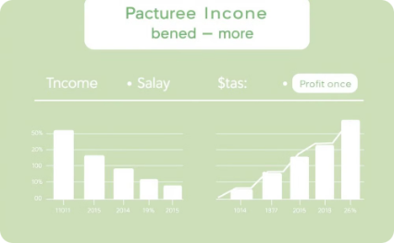
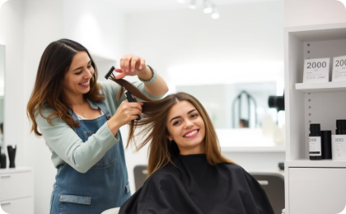
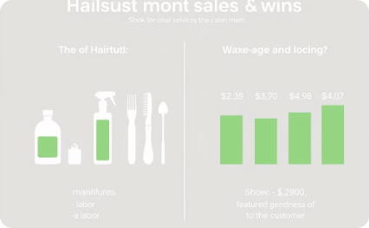
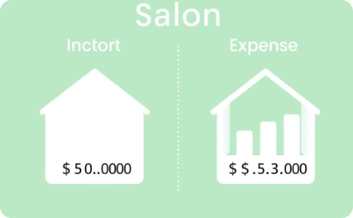
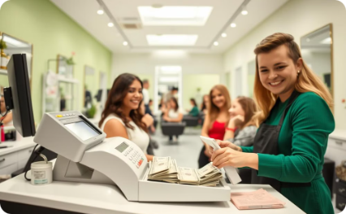
Расчет NPV и PI
Денежные потоки
Объем продаж
Цена одной услуги
Переменные затраты на одну услугу
Предположим, что студия красоты будет работать на полную мощность с 7-го месяца, и мы можем оценить ее доходы и расходы. Для этого сделаем следующие допущения:
- Объем продаж: 300 услуг в месяц (например, стрижки, маникюры и т.д.).
- Цена одной услуги: 2,000 руб.
- Переменные затраты на одну услугу: 600 руб.
Постоянные затраты
- Постоянные затраты (аренда, зарплата персонала и т.д.): 350,000 руб./месяц.

Slide 36
Денежные потоки по годам
Год
Денежный поток (руб.)
0
-2,070,000
1
-1,680,000
2
+1,344,000
3
+1,920,000
4
+2,520,000
5
+3,192,000

Slide 37
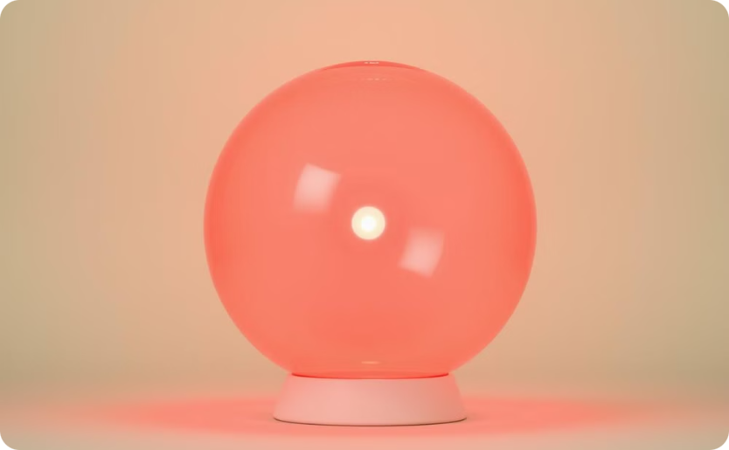

Итоги
NPV ≈ −362579 руб.
PI ≈ 0.824
Проект не является финансово привлекательным с точки зрения NPV и PI меньше единицы. Это означает необходимость пересмотра бизнес-модели или снижения затрат для улучшения финансовых показателей.

Slide 38
Фиксированные издержки
- Аренда помещения: 350,000 руб./мес.
- Зарплата персонала:
- Администратор: 50,000 руб./мес.
- Парикмахеры (2 человека): 80,000 руб./мес. (40,000 руб. каждый)
- Косметолог: 60,000 руб./мес.
- Маникюрист: 40,000 руб./мес.
- Коммунальные услуги (электричество, вода, интернет): 20,000 руб./мес.
- Реклама и маркетинг: 15,000 руб./мес.
- Амортизация оборудования: 10,000 руб./
Итого фиксированные издержки в месяц:
350,000 + 50,000 + 80,000 + 60,000 + 40,000 + 20,000 + 15,000 + 10,000 = 625,000 руб.

Slide 39
Переменные издержки
- Материалы для услуг (косметика, краски и т.д.): 600 руб. на услугу.
- Дополнительные расходы (например, одноразовые инструменты): 50 руб. на услугу.
Итого переменные издержки на одну услугу:
600 + 50 = 650 руб.

Slide 40
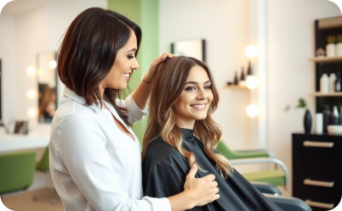
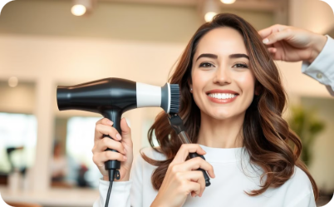
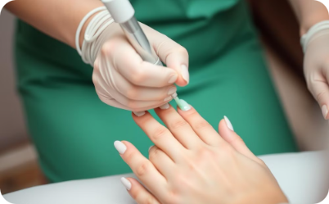
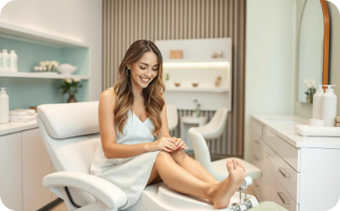
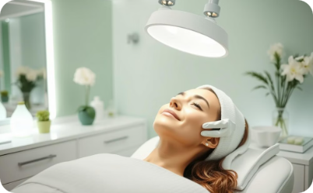
Объем продаж
Стрижка
Укладка
Маникюр
Педикюр
2,000 руб.
1,500 руб.
1,200 руб.
1,500 руб.
Косметология
2,500 руб.

Slide 41
Предположим, что в среднем в месяц будет предоставляться:
- Стрижка: 100 услуг
- Укладка: 80 услуг
- Маникюр: 70 услуг
- Педикюр: 50 услуг
- Косметология: 30 услуг
Общий доход в месяц:
Общий доход = (100 × 2,000) + (80 × 1,500) + (70 × 1,200) + (50 × 1,500) + (30 × 2,500)
= 200,000 + 120,000 + 84,000 + 75,000 + 75,000 = 554,000 руб.
Итого доход в год:
Годовой доход = 554,000 × 12 = 6,648,000 руб.

Slide 42
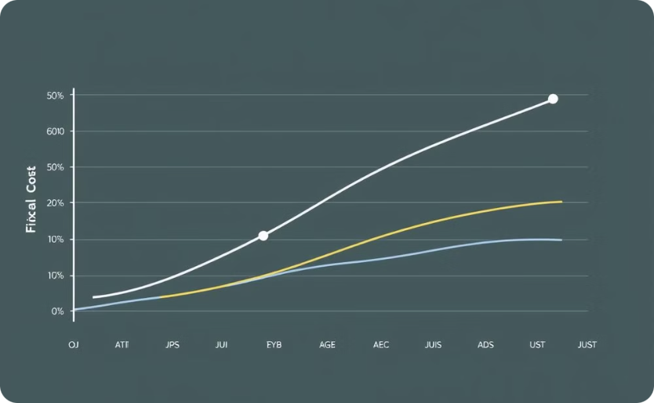

Итоговые данные
Издержки:
Доходы:
- Фиксированные издержки в месяц: 625,000 руб.
- Общий доход в месяц: 554,000 руб.
- Переменные издержки на одну услугу: 650 руб.
- Годовой доход: 6,648,000 руб.

